Slide 1
1. 1 Telesá a látky

Slide 2
Poznáme rôzne veci okolo nás:
glóbus
skriňa
pohár
mobilný
nožnice
kľúče
telefón

Slide 3
všetky veci okolo nás vo fyzike
voláme t....á
telesá sa od seba môžu odlišovať
Čím?

Slide 4
Čím sa líšia tieto dve telesá ?
veľkosťou

Slide 5

Aký rozdiel je medzi týmito telesami ?
farba

Slide 6
Čo ste postrehli teraz ? V čom sú iné tieto telesá ?
telesá majú odlišný tvar

Slide 7
- veľkosť, farba, tvar → voláme vlastnosti telies
- telesá sú zložené z látok
a) pevné látky (drevo, sklo, plast, železo)
b) kvapalné látky (voda, benzín, čaj, džús)
c) plynné látky (vzduch, kyslík, dusík)

Slide 8
Podľa toho z akej látky sú telesá zhotovené delíme ich do troch skupín :
1. pevné telesá
hrebeň
kniha

Slide 9

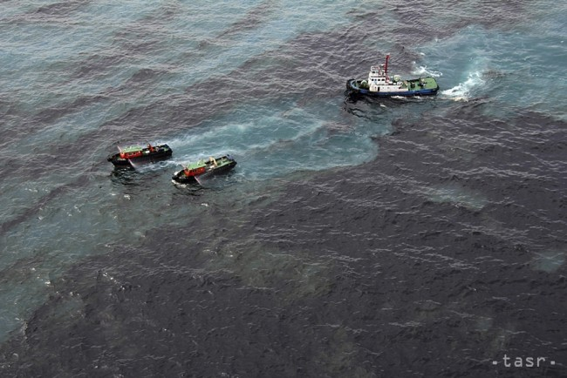
kvapka vody, Ropná škvrna
2. kvapalné telesá

Slide 10

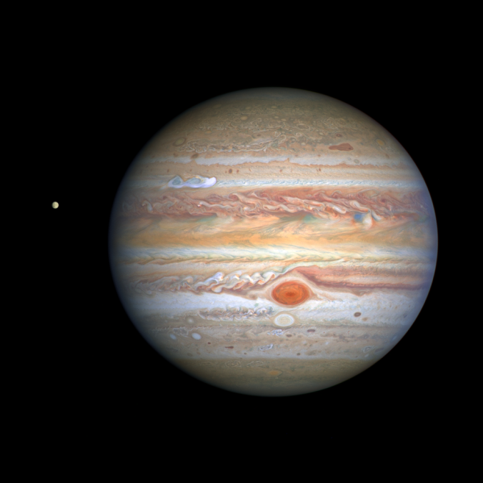
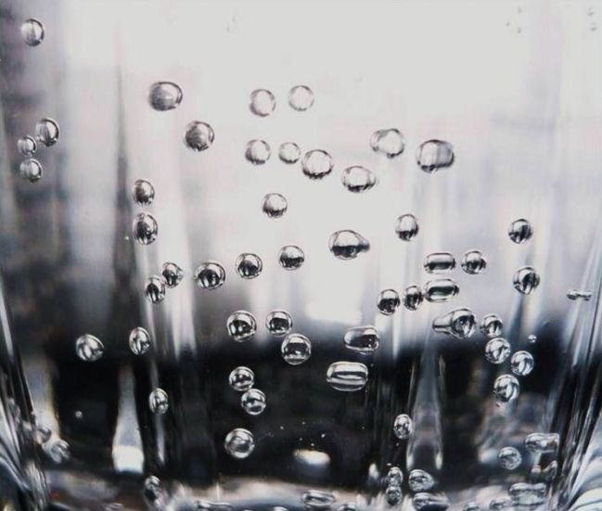
3. plynné telesá
Jupiter bublinky

Slide 11
Telesá
- sú všetky veci okolo nás, ktoré majú svoje vlastnosti
sú zložené z látok
- látky delíme na:
a) pevné
b) kvapalné
c) plynné

Slide 12
Preskúšajte sa !
Skúste správne zatriediť dané slová :
voda v pohári, benzín, vzduch v pľúcach, papier, oxid uhličitý, stôl
Skontrolujte sa !
telesá | látky

